Slide 1
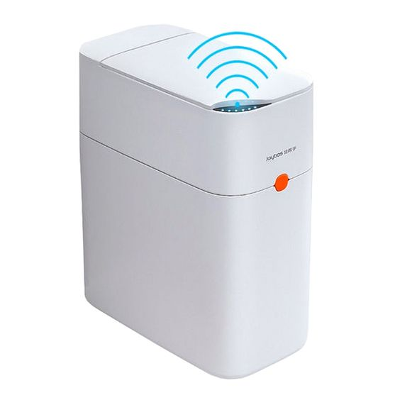
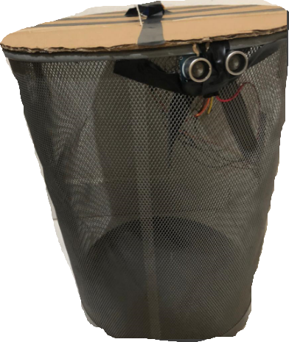
Poubelle intelligente
REALISE PAR :
DOHA BITAQA
ELMEHDI SMILI
(IA)
ENCADRE PAR :
ANAS BOUAYAD
1

Slide 2
Sommaire
01
02
03
04
Objectifs de la solution
Architecture de la solution
Description du fonctionnement de la solution
Démonstration et tests
05
Conclusion et perspectives
2

Slide 3
01
Objectifs de la solution
(IA)
3

Slide 4
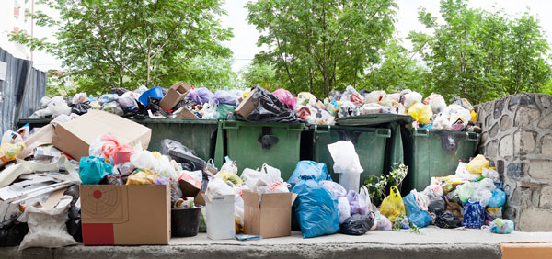
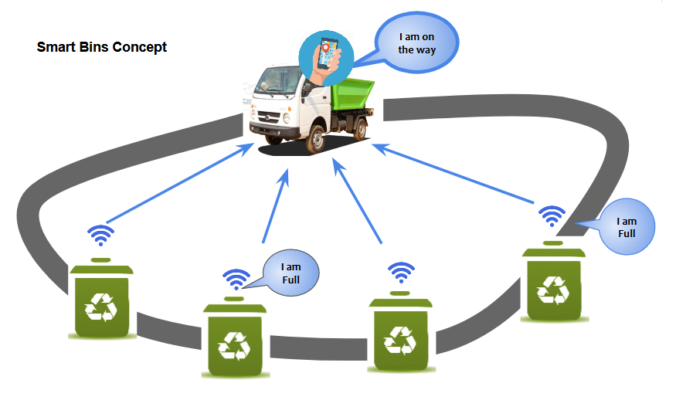
I-GESTION DES DECHET
la poubelle intelligente permet une gestion plus intelligente des déchets En collectant des données sur le niveau de remplissage des poubelles, . Les données peuvent être utilisées pour analyser les tendances de remplissage
4

Slide 5
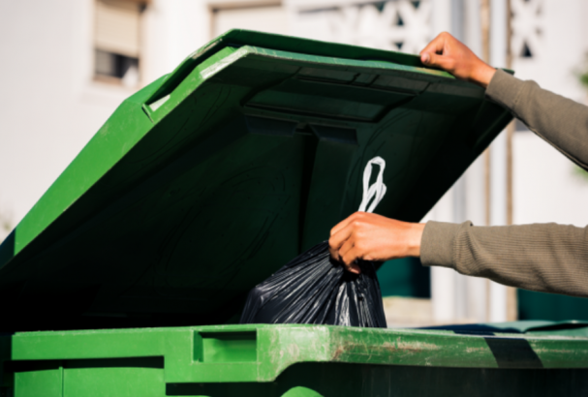

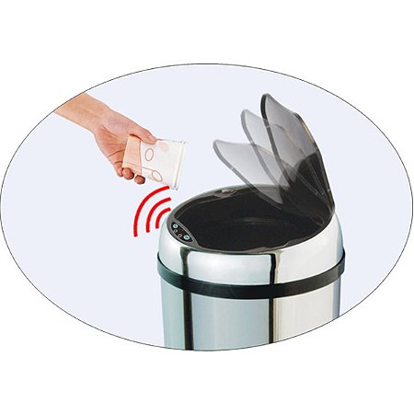
II-Hygiène et prévention des infections
En évitant le contact manuel avec le couvercle de la poubelle, l'ouverture automatique réduit le risque de propagation des bactéries et des infections. Cela est particulièrement important dans les lieux publics où de nombreuses personnes utilisent la même poubelle.
5

Slide 6
02
Architecture de la solution
(IA)
6

Slide 7
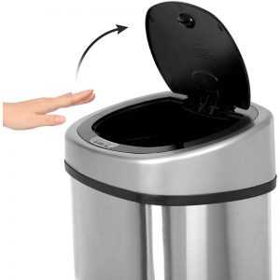
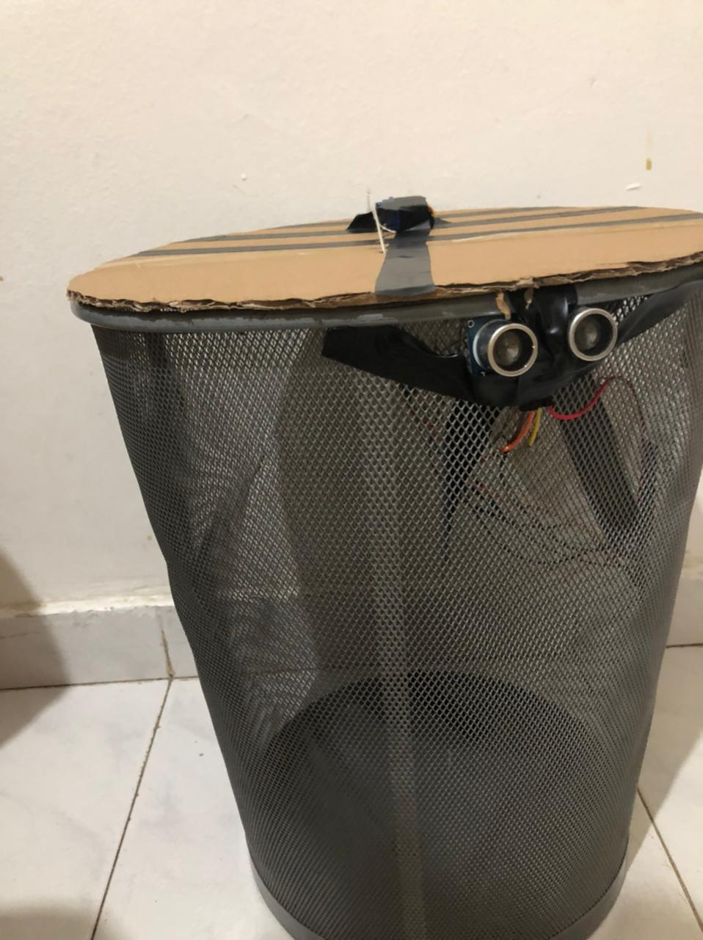
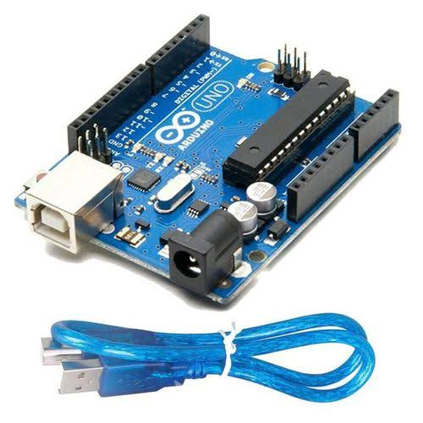
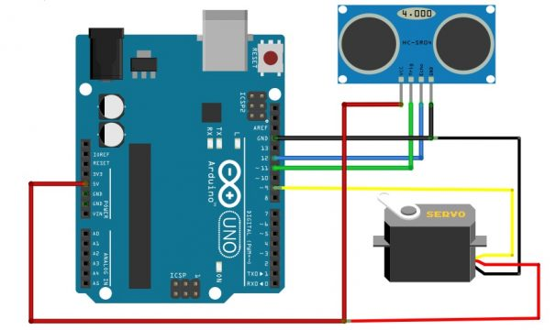
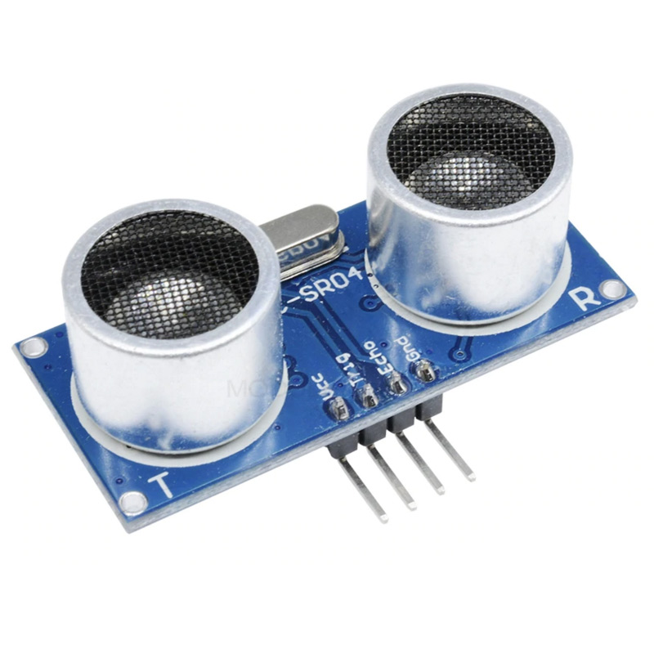
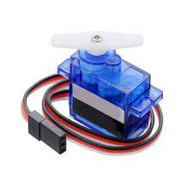
SYSTEM D’OUVERTURE AUTOMATIQUE
La poubelle est équipée d'un mécanisme d'ouverture automatique qui est contrôlé par l’ARDUINO UNO.
Ce mécanisme peut utiliser:
un capteur HC-SR04
Un SERVOMOTOR .
7

Slide 8
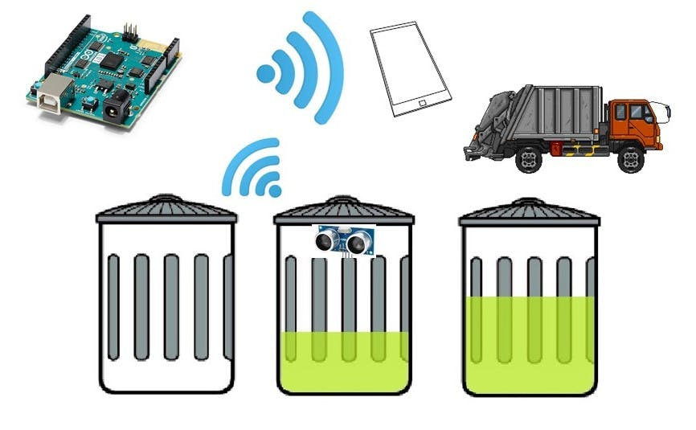
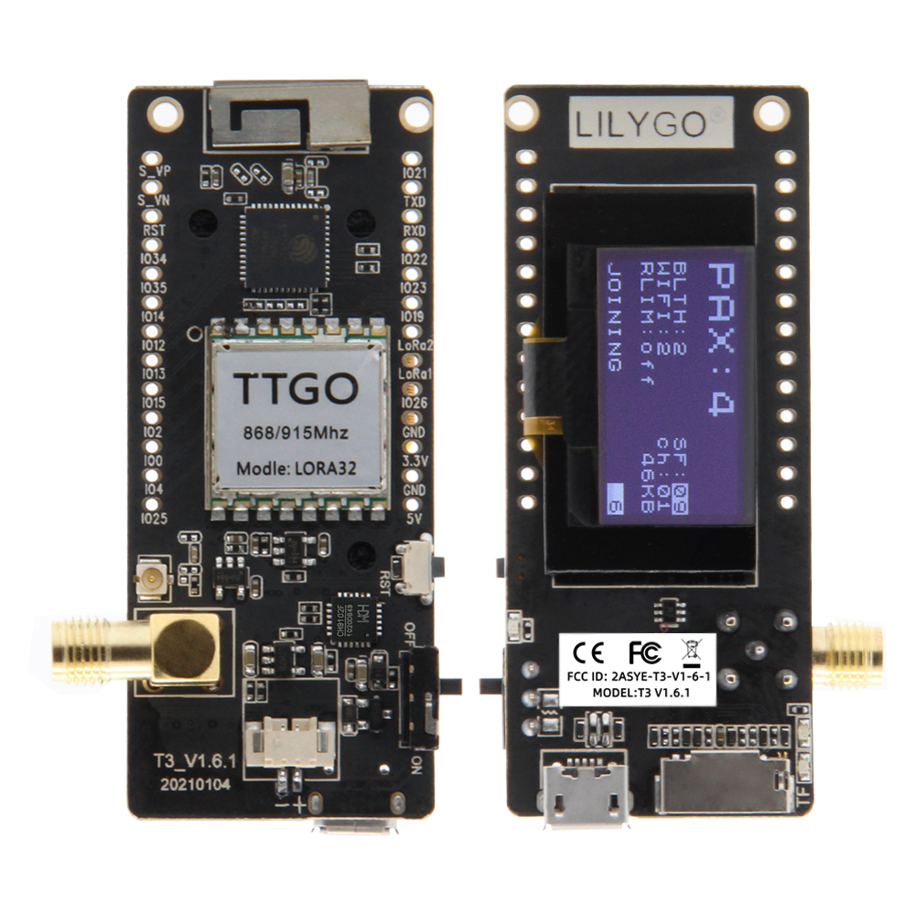
SYSTEM INDIQUANT L’ETAT DE POUBELLE
Un système indiquant l'état d'une poubelle peut fournir des informations sur différents aspects de la poubelle, tels que le niveau de remplissage et la disponibilité, etc.
divisé en deux parties :
I-Partie Émetteur
II-Partie Récepteur
8

Slide 9
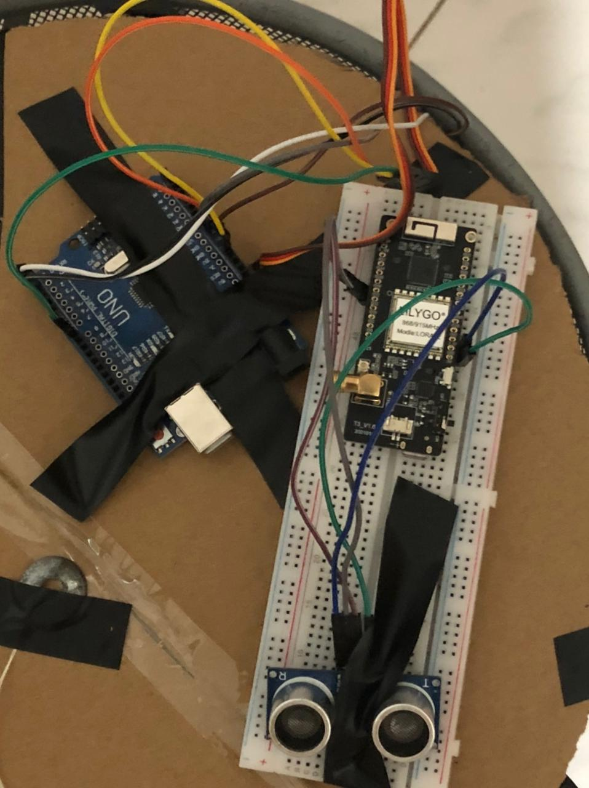
I-PARTIE Émetteur
Capteurs HC-SR04 : Les capteurs sont installés dans la poubelle pour mesurer le niveau de remplissage
TTGO LoRa32-OLED v2.1.6 : Un microcontrôleur LORA est utilisé pour collecter les données des capteurs et les transmettre via le module LoRa.
10

Slide 10
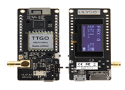
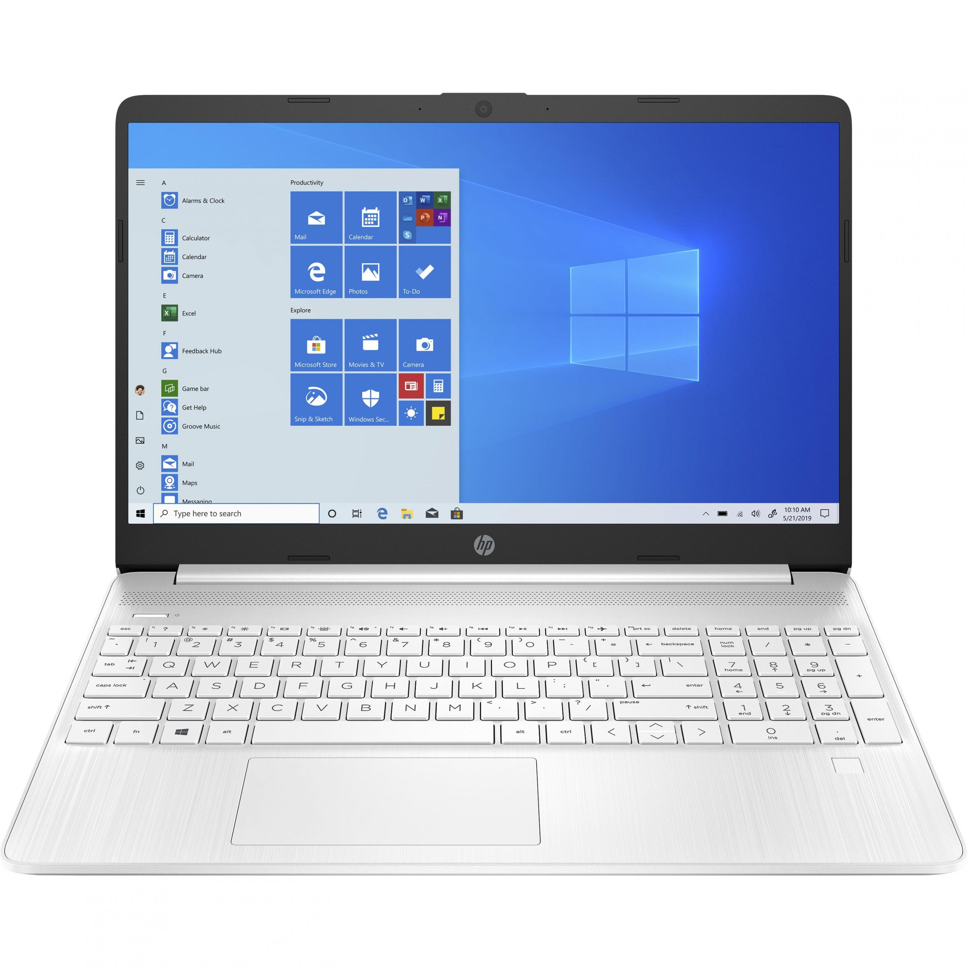
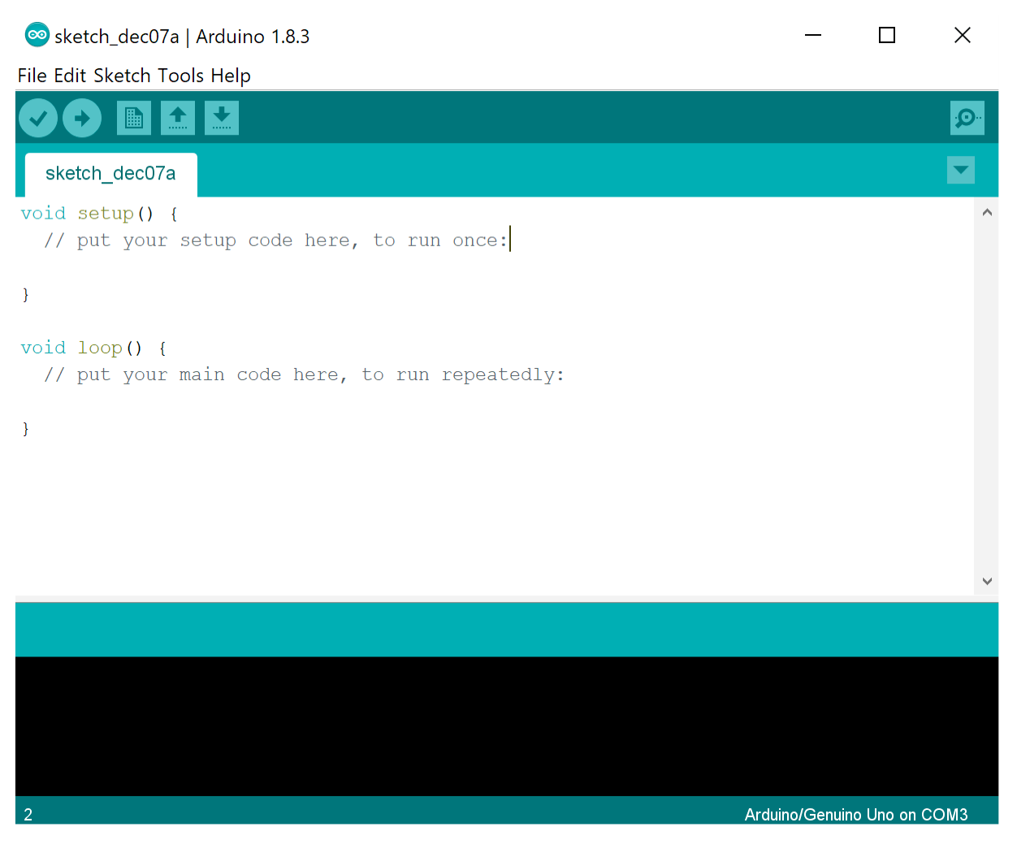

II-Partie Récepteur
TTGO LoRa32-OLED v2.1.6 : Le deuxième module LoRa agit en tant que récepteur pour recevoir les données envoyées par le module LoRa de la première partie.
PC : Le PC est utilisé pour recevoir les données du module LoRa et les traiter
Traitement des données : Le PC traite les données reçues, extrait les informations pertinentes sur l'état de la poubelle (niveau de remplissage, etc.) et les prépare pour l'affichage ou l'envoi à d'autres systèmes.
Affichage de l'état : Les informations sur l'état de la poubelle peuvent être affichées sur la platform THINGSPEAK . Cela permet aux utilisateurs de visualiser facilement l'état de la poubelle en temps réel.
10

Slide 11
03
Description du fonctionnement de la solution
11
(IA)

Slide 12
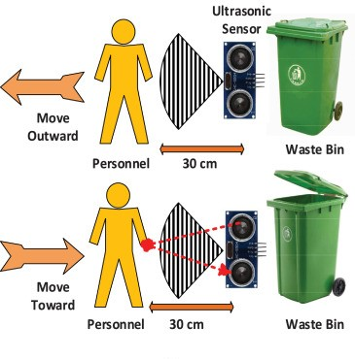
FONCTIONEMENT(SYSTEM D’OUVERTURE AUTOMATIQUE )
Apres avoir programmer l’ARDUINO UNO : ( le code sur Arduino IDE )
Détection de la présence : Le système est équipé de capteurs, ultrasoniques qui détectent la présence d'une personne ou d'un objet à proximité de la poubelle.
12

Slide 13
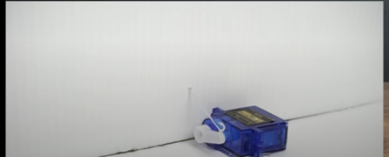
FONCTIONEMENT(SYSTEM D’OUVERTURE AUTOMATIQUE )
Activation du mécanisme d'ouverture : Lorsque les capteurs détectent une présence, ils envoient un signal au mécanisme d'ouverture de la poubelle. Ce mécanisme est un moteur électrique.
Ouverture du couvercle : En réponse au signal des capteurs, le mécanisme d'ouverture est activé et il ouvre automatiquement le couvercle de la poubelle. Cela permet à l'utilisateur de jeter ses déchets sans avoir à toucher le couvercle manuellement.
13

Slide 14
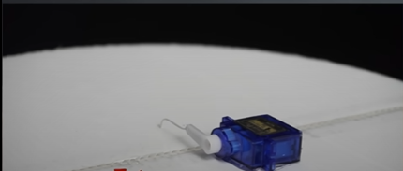
FONCTIONEMENT(SYSTEM D’OUVERTURE AUTOMATIQUE )
Temporisation de fermeture : Après un certain laps de temps prédéfini, le mécanisme de fermeture est activé pour refermer automatiquement le couvercle de la poubelle. Cela permet de maintenir l'hygiène en évitant que les déchets ne restent exposés pendant une période prolongée.
14

Slide 15
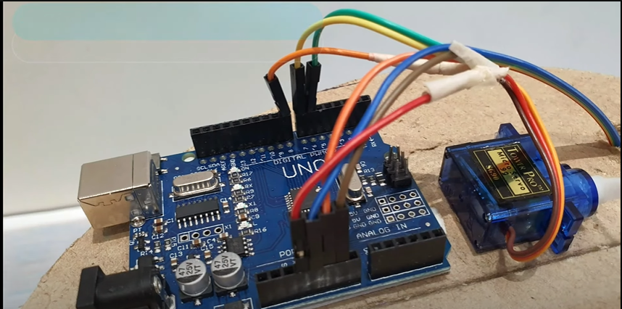
FONCTIONEMENT(SYSTEM D’OUVERTURE AUTOMATIQUE )
Alimentation électrique : Le système d'ouverture automatique est généralement alimenté par une source d'énergie, telle qu'une une connexion électrique, pour alimenter les capteurs, le mécanisme d'ouverture et les autres composants nécessaires au bon fonctionnement du système.
15

Slide 16
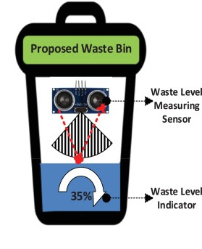
FONCTIONEMENT(SYSTEM INDIQUANT L’ETAT DE POUBELLE)
Partie 1 - LoRa SENDER (Poubelle) :
Capteurs de niveau de déchets : La partie 1 de la poubelle est équipée de des capteurs de distance. Ces capteurs mesurent la quantité de déchets présents dans la poubelle
16

Slide 17
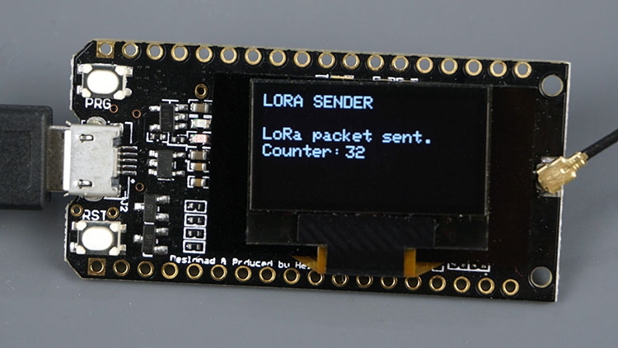
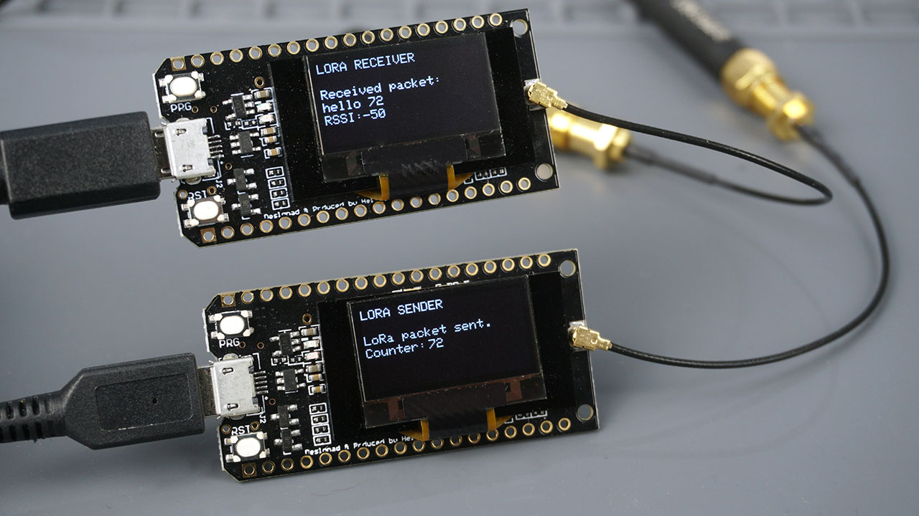
Module LoRa : Un module LoRa est connecté à la partie 1 de la poubelle. Ce module SENDER est responsable de la communication sans fil avec la partie 2 du système. Transmission des données : Le module LoRa collecte les données des capteurs de niveau de déchets et les encode en un format approprié. Ensuite, il envoie ces données via une communication LoRa à la partie 2 du système.
FONCTIONEMENT(SYSTEM INDIQUANT L’ETAT DE POUBELLE)
(IA)
17

Slide 18
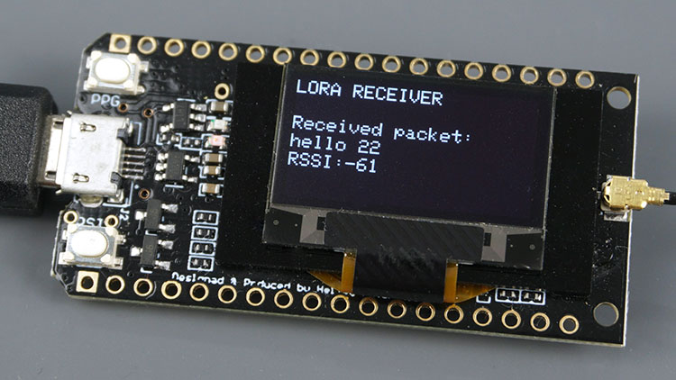
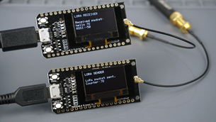
FONCTIONEMENT(SYSTEM INDIQUANT L’ETAT DE POUBELLE)
Partie 2 - LoRa Receiver (PC) :
LoRa Receiver : La partie 2 du système est un LoRa Receiver connecté à un PC. Ce gateway sert d'interface de communication entre la partie 1 (poubelle) et le PC.
Réception des données : Le LoRa Receiver reçoit les données de la partie 1 de la poubelle via la communication LoRa. Il décode les données reçues et les prépare pour le traitement ultérieur. Les données sont reçues via la communication LoRa et décodées pour extraire les informations pertinentes.
18

Slide 19
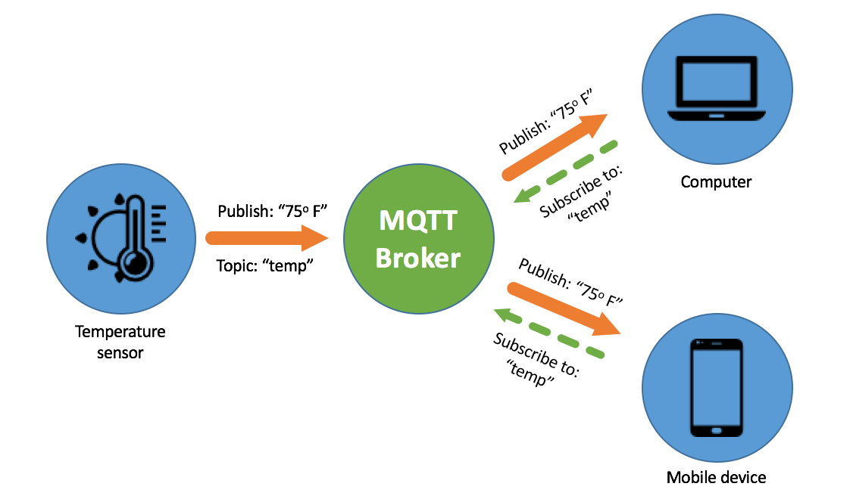
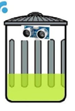
FONCTIONEMENT(SYSTEM INDIQUANT L’ETAT DE POUBELLE)
Traitement et visualisation des données : Une fois que le dispositif LoRa RECEIVER reçoit les données, il les envoie directement au broker MQTT. Le dispositif LoRa programmé pour publier les données sur des topics spécifiques du broker MQTT, en utilisant le protocole MQTT pour la communication.
Le broker MQTT: reçoit les données de l'état de la poubelle provenant du dispositif LoRa RECEIVER. Il stocke les données et les rend disponibles pour les applications qui souhaitent s'y abonner.
Application : De coup on a développée une application sur le PC pour se connecter au broker MQTT et recevoir les données de l'état de la poubelle en temps réel. L'application s'abonner aux topics appropriés du broker MQTT pour recevoir les mises à jour des données.
19

Slide 20
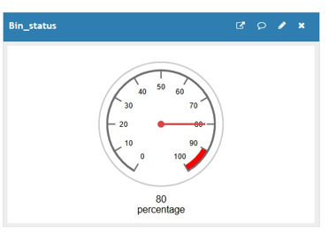
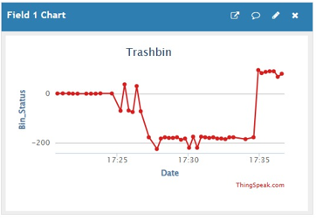
FONCTIONEMENT(SYSTEM INDIQUANT L’ETAT DE POUBELLE)
Cloud : l'application sur le PC est configurée pour transférer les données du broker MQTT vers un service cloud (THINGSPEAK) pour visualisation de donnees .
20

Slide 21
04
Démonstration et tests
21

Slide 22
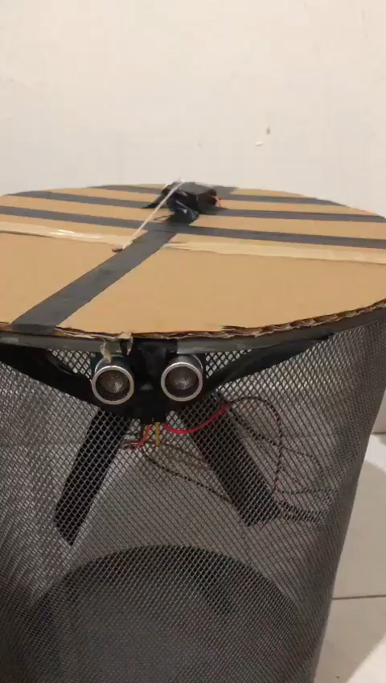
FONCTIONEMENT(SYSTEM D’OUVERTURE AUTOMATIQUE )
(-) Video explicative
22

Slide 23
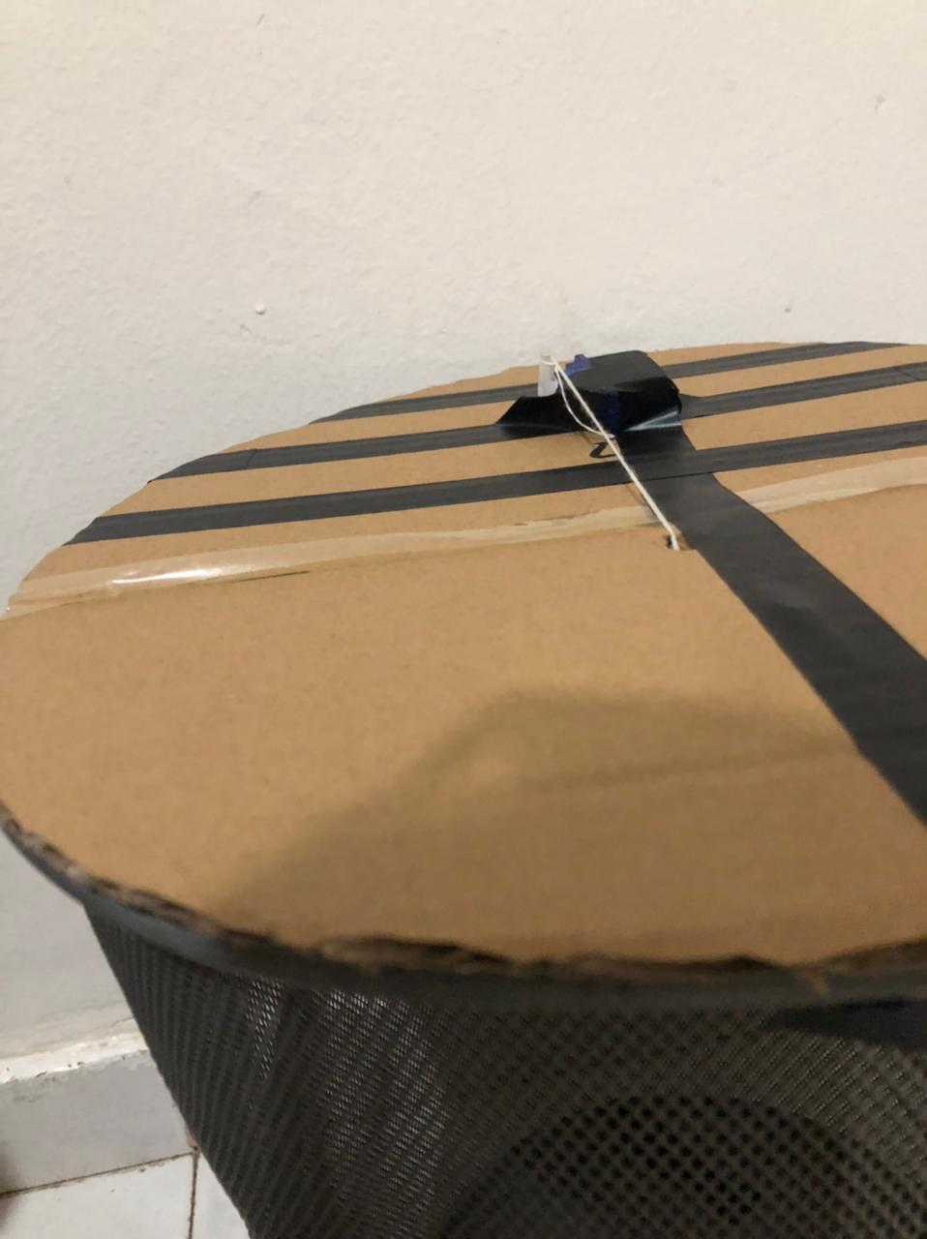
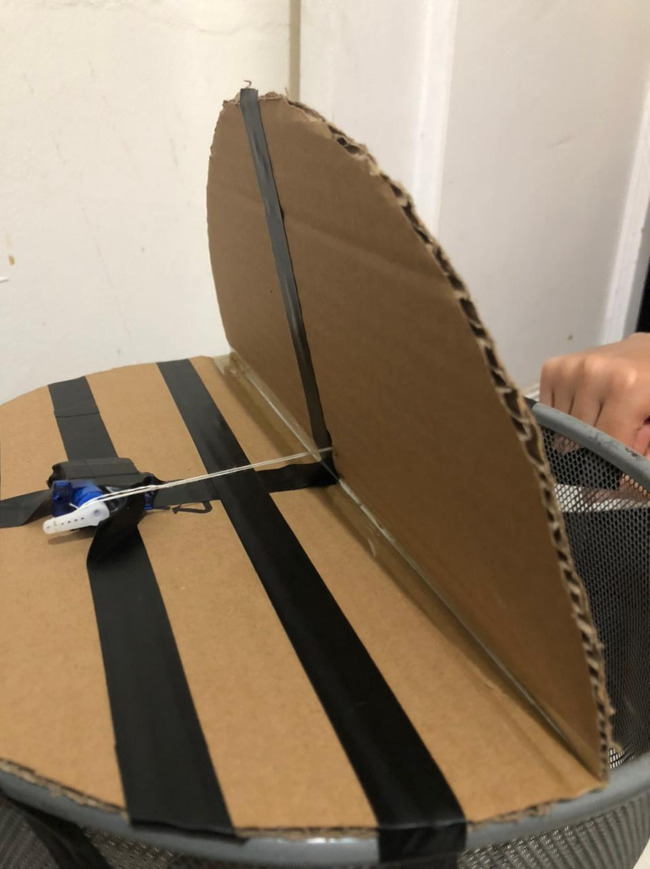
FONCTIONEMENT(SYSTEM D’OUVERTURE AUTOMATIQUE )
Ouverture et fermeture automatique :
23

Slide 24
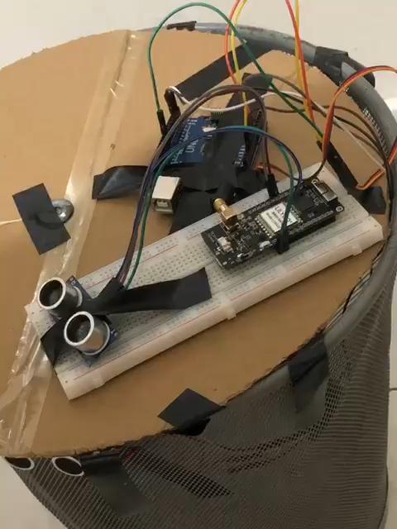
FONCTIONEMENT(SYSTEM INDIQUANT L’ETAT DE POUBELLE)
(-) Video explicative
24

Slide 25
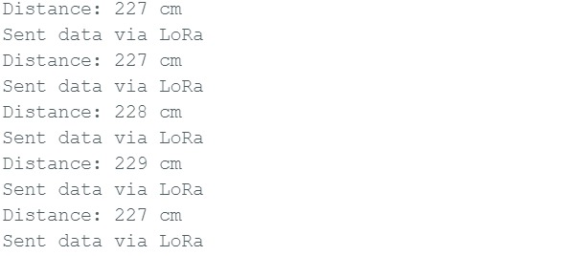
FONCTIONEMENT(SYSTEM INDIQUANT L’ETAT DE POUBELLE)
Affichage de donnees collecter par lora dans la poubelle
25

Slide 26
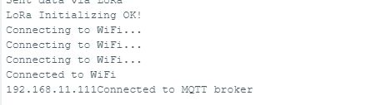
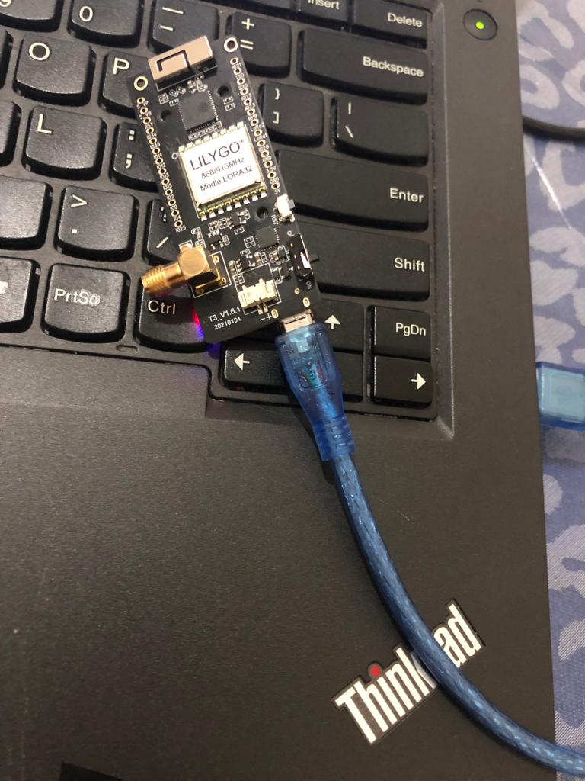
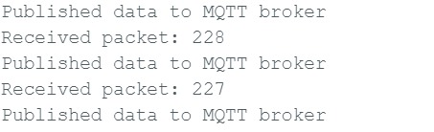
FONCTIONEMENT(SYSTEM INDIQUANT L’ETAT DE POUBELLE)
Publier les donnees connectee to broker
26

Slide 27
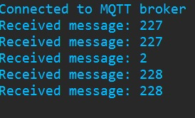
FONCTIONEMENT(SYSTEM INDIQUANT L’ETAT DE POUBELLE)
Visualisation des donnees dans le broker
27

Slide 28
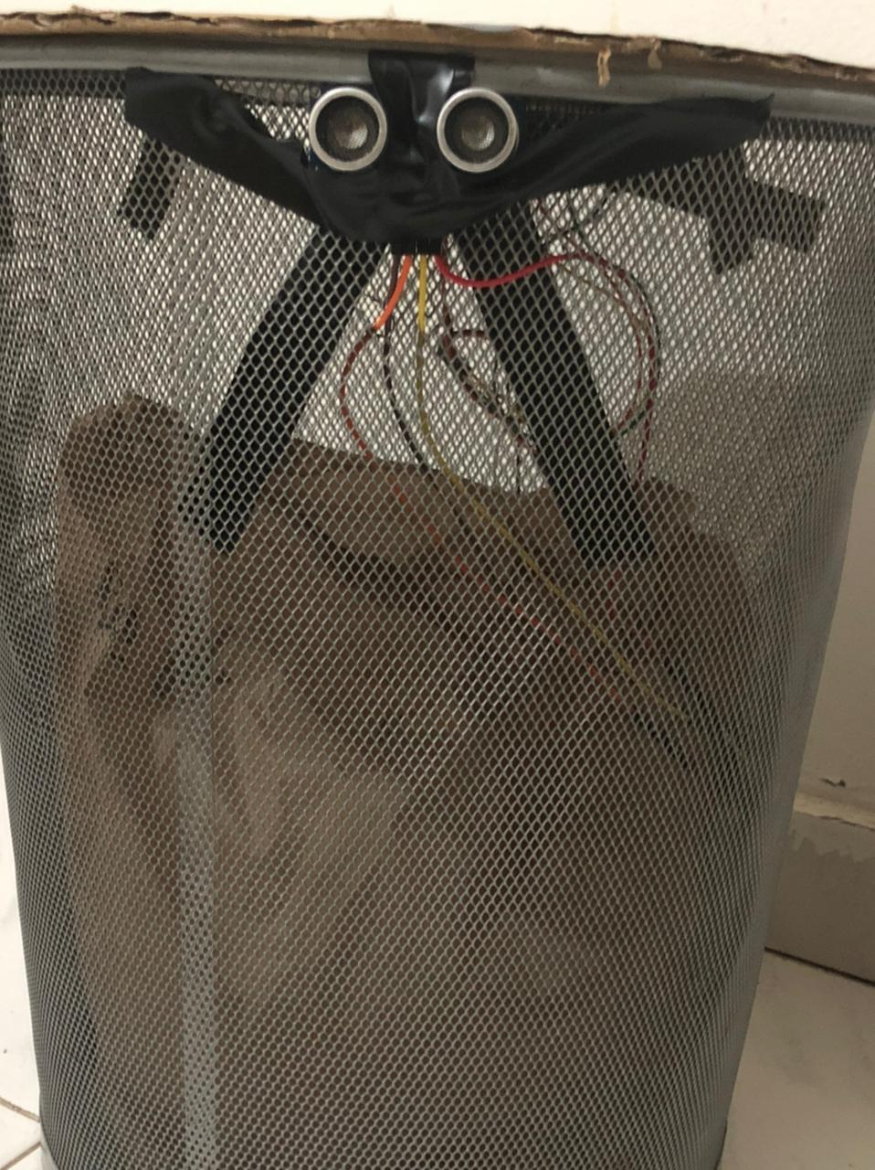
FONCTIONEMENT(SYSTEM INDIQUANT L’ETAT DE POUBELLE)
Visualisation de donnees d’une poubelle contient les dechets
28

Slide 29
05
Conclusion et perspectives
29

Slide 30
Conclusion
une poubelle intelligente dotée d'un système d'ouverture automatique et de visualisation se niveaux dechet offre de nombreux avantages en termes de gestion des déchets. Elle permet d'améliorer l'expérience des utilisateurs en évitant le contact direct avec la poubelle et en facilitant le processus de jeter les déchets. De plus, la visualisation de niveaux dechet permet une gestion plus efficace des déchets en informant les responsables de la collecte ou les utilisateurs eux-mêmes pour planifier les activités de vidange.
30

Slide 31
perspectives
-Intégration de technologies de tri des déchets -Développement d'applications mobiles -Développement de fonctionnalités supplémentaires : Une poubelle intelligente peut être équipée de capteurs supplémentaires pour mesurer d'autres paramètres, tels que la température, l'humidité ou la présence de certains types de déchets
31

Slide 32
Merci
Veuillez conserver cette diapositive pour l'attribution
32

